Slide 1
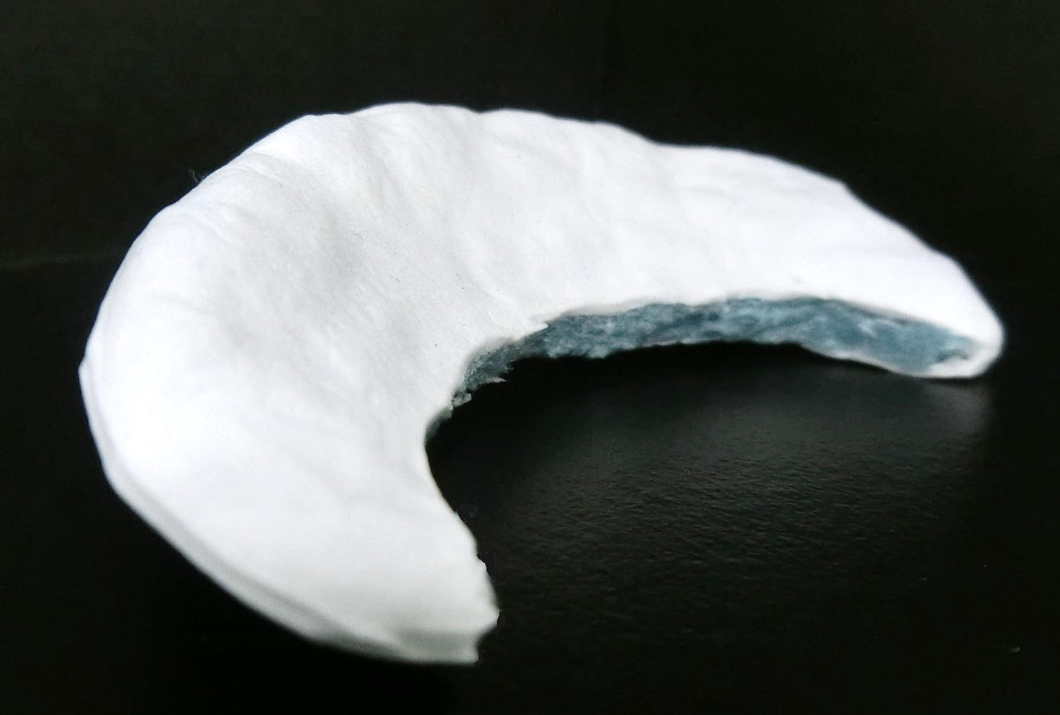
自己組織置換型半月板
4週
8週
発表の様子：2018年4月10日
ブタへの移植研究
移植領域（白矢印）が自己組織に置換されている。

